Slide 1
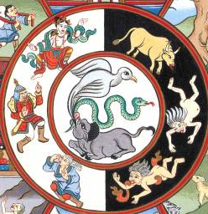
Введение в лингвистическую типологию – III
Типологические обобщения
Мария Коношенко
ЛЛШ
7 – 17 июля 2015

Slide 2
Пределы языкового разнообразия
Существуют ли универсальные закономерности устройства человеческого языка?

Slide 3
Типологические универсалии
– обобщения, которые верны для всех или большинства языков

Slide 4
«Абсолютные» универсалии
В любом языке есть Х.
Почему кавычки?
Явление | Количество языков
X | 100%

Slide 5
Абсолютные универсалии
На любом языке можно задать вопрос или сказать неправду;
В любом языке есть гласные и согласные
В любом звуковом языке есть гласные и согласные

Slide 6
Cтатистические универсалии
Явление | Количество языков
X | большинство
Y | меньшинство

Slide 7
Cтатистические универсалии
В большинстве языков с фиксированным порядком слов в утвердительном предложении подлежащее стоит перед прямым дополнением:
96% - база данных WALS
SOV, SVO, VSO, но не OSV, OVS, VOS

Slide 8
Угадываем языковую универсалию
Существует ли такой звук, который есть во всех языках мира (абсолютная универсалия) или в большинстве языков (статистическая универсалия)?
Если да, то какой?

Slide 9
База данных UPSID
UPSID (UCLA Phonological Segment Inventory Database) – база данных для 451 языка [Maddieson 1984]
Поисковый интерфейс здесь:
http://web.phonetik.uni-frankfurt.de/upsid.html

Slide 10
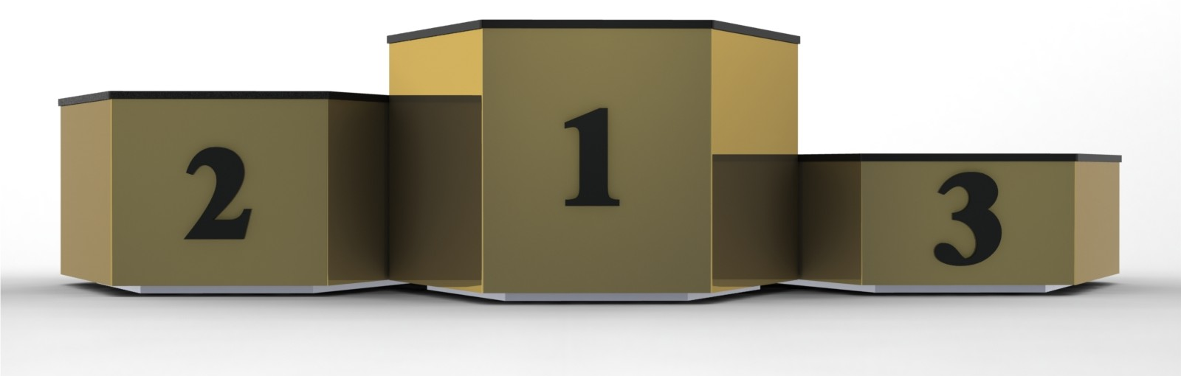
Топ-3 самых частых согласных
m – 94,24%
k – 89,36%
j – 83,81%

Slide 11
Топ-3 самых частых гласных
i – 87,14%
a – 86,92%
u – 81,82%

Slide 12
Классификация универсалий
По охвату языков:
абсолютные
статистические
По количеству параметров:
неограниченные (один параметр)
импликативные (несколько параметров)

Slide 13
Есть ли зависимость между двумя явлениями?
 | SVO | SOV
Наличие /ŋ/
Отсутствие /ŋ/
 | SVO | SOV
Наличие /ŋ/ | ✓ | ✓
Отсутствие /ŋ/ | ✓ | ✓
Нет зависимости

Slide 14
Есть ли зависимость между двумя явлениями?
 | SVO | SOV
Наличие /ŋ/ | 41 (чукотский) | 83 (ненецкий)
Отсутствие /ŋ/ | 27 (албанский) | 79 (баскский)
Нет зависимости

Slide 15
Есть ли зависимость между двумя явлениями?
 | NGen (дом отца) | GenN (отца дом)
Предлоги (в доме)
Послелоги (доме в)
 | NGen (дом отца) | GenN (отца дом)
Предлоги (в доме) | ✓ | ✗
Послелоги (доме в) | ✗ | ✓
Двунаправленная или логически эквивалентная универсалия:
Если предлог, то NGen; если послелог, то GenN

Slide 16
Есть ли зависимость между двумя явлениями?
 | NGen (дом отца) | GenN (отца дом)
Предлоги (в доме) | 351 (валлийский) | 54 (тиви)
Послелоги (доме в) | 13 (альяварра) | 442 (лезгинский)
Двунаправленная или логически эквивалентная универсалия:
Если предлог, то NGen; если послелог, то GenN

Slide 17
Объяснение?
Историческое:
конструкции с предлогами/послелогами образуются из притяжательных словосочетаний
поверхность стола → на столе
стола поверхность → стол на
предлоги/послелоги часто образуются из существительных, обозначающих части предметов

Slide 18
Есть ли зависимость между двумя явлениями?
 | Нет /ɠ/ | Есть /ɠ/
Есть /ɓ/
Нет /ɓ/
 | Нет /ɠ/ | Есть /ɠ/
Есть /ɓ/ | ✓ | ✓
Нет /ɓ/ | ✓ | ✗
Импликативная универсалия:
Если есть ɠ, то есть и ɓ
ɓ > ɠ

Slide 19
Есть ли зависимость между двумя явлениями?
 | Нет /ɠ/ | Есть /ɠ/
Есть /ɓ/ | 44 (вьетнамский) | 5 (маасаи)
Нет /ɓ/ | 402 (английский) | 0
Импликативная универсалия:
Если есть ɠ, то есть и ɓ
ɓ > ɠ

Slide 20
Объяснение?
Артикуляционное:
при произнесении [ɓ] полость для нагнетания воздуха больше по объему, звук получается более долгим и легким для восприятия, чем у [ɠ]

Slide 21
Другие импликативные универсалии
ротовые гласные > носовые гласные
множественное число > двойственное число

Slide 22
Шесть буддийских миров
Боги
Полубоги
Люди
Животные
Голодные духи
Мученики в аду

Slide 23
Иерархия одушевленности
личные > люди > животные > неживые
местомения объекты
Число, падеж, род, глагольное согласование
NB: У имен слева морфологии столько же и больше, чем у имен справа

Slide 24
личные > люди > животные > неживые
местомения объекты

Slide 25
Личные местоимения vs. существительные
Английский язык:
местоимения имеют объектную форму
(I – me, he – him, she – her)
в третьем лице противопоставлены по роду

Slide 26
личные > люди > животные > неживые
местомения объекты

Slide 27
Люди vs. животные
Русский язык:
супплетивные формы множественного числа – только у местоимений и некоторых имен людей, но не у животных
человек – люди, ребенок – дети

Slide 28
личные > люди > животные > неживые
местомения объекты

Slide 29
Животные vs. неживые объекты
Русский язык:
в позиции прямого дополнения у одушевленные существительные имеют косвенную форму, у неодушевленных существительных форма совпадает с именительным падежом
вижу тебя / мальчика / осла – вижу стол
вижу девочек / белочек – вижу березы

Slide 30
личные > люди > животные > неживые
местомения объекты
личные > люди > животные > неживые
местомения объекты
личные > люди > животные > неживые
местомения объекты
личные > люди > животные > неживые
местомения объекты
личные > люди > животные > неживые
местомения объекты
личные > люди > животные > неживые
местомения объекты

Slide 31
личные > люди > животные > неживые
местомения объекты
личные > люди > животные > неживые
местомения объекты
личные > люди > животные > неживые
местомения объекты
личные > люди > животные > неживые
местомения объекты
личные > люди > животные > неживые
местомения объекты

Slide 32
Промежуточный итог
Типологические иерархии формируют пространство возможностей
Они ограничивают потенциальную вариативность языковых структур, но не исключают ее полностью

Slide 33
Языки очень сильно различаются
Языки очень похожи друг на друга
Почему?

Slide 34
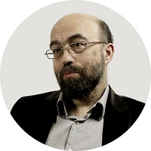
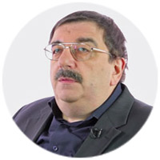
Почему языки такие разные?
Почему языки такие одинаковые?

Slide 35
Почему одинаковые?
Функция: обеспечение коммуникации, построение связного текста
Особенности говорящих:
  артикуляционный аппарат
  интеллектуальные способности

Slide 36
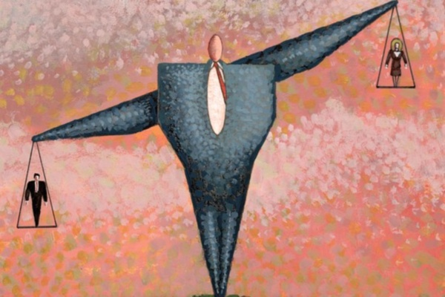
Почему разные?
Конфликт интересов

Slide 37
Иконичность vs. экономия
нужно передать больше информации, более точно произнести слово и т. д. (иконичность)
нужно экономить усилия (экономия)
Разные языки решают эту проблему по-своему, но в пределах одних и тех же ограничений

Slide 38
Итоги
Языки отличаются друг от друга, но не бесконечно
Сходства определяются общими закономерностями функционирования языка
Различия между языками определяются тем, как в конкретном языке решается конфликт интересов – прежде всего, между говорящим и слушающим

Slide 39
Вместо послесловия
Самый странный язык в мире

Slide 40
Исследование компании Idibon
http://idibon.com/the-weirdest-languages/
Насколько редко встречается значение того или иного параметра для каждого языка в базе WALS?

Slide 41
Порядок слов
SOV – 41% SVO – 35,5% VOS – 8,7%
Если в конкретном языке порядок слов SVO, он получает 0,355 по этому параметру.
Индекс странности (the Language Weirdness Index) – среднее значение для всех параметров.

Slide 42
0 – меньше странностей
1 – больше странностей
Некоторые наименее странные языки:
хинди (0,087)
венгерский (0,132)
осетинский (0,183)
баскский (0,189)
турецкий (0,214)
индонезийский (0,244)
…
русский (0,4)

Slide 43
0 – меньше странностей
1 – больше странностей
Некоторые наиболее странные языки:
английский (0,75)
испанский (0,789)
абхазский (0,844)
немецкий (0,858)
…
чокто (0,924)
ненецкий (0,935)
миштекский (0,972)

Slide 44
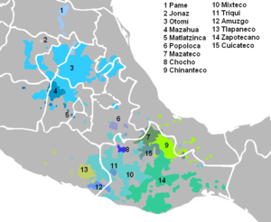
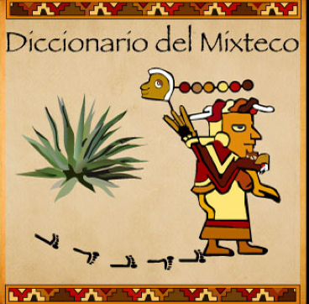

Миштекский

Slide 45
Cпасибо!

Slide 46
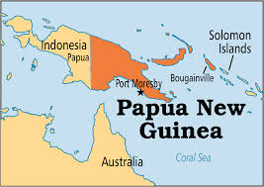
Личные местоимения vs. существительные
Ток-писин
местоимения имеют четыре формы числа и противопоставлены по категории клюзивности (мы с тобой vs. мы без тебя)
у существительных числовых форм нет

Slide 47
Ток-писин
 | Ед. | Двойств. | Тройств. | Множ.
1экскл | mi | mitupela | mitripela | mipela
1инкл |  | yumitupela | yumitripela | yumipela/yumi
2 | yu | yutupela | yutripela | yupela
3 | em | tupela | tripela | ol
Ср. wanpela man – один человек
tupela man – два человека

Slide 48
Арабский язык:
различные правила глагольного согласования для людей и не-людей

